Slide 1

Дидактическая игра «Колесо времени»
Муниципальное дошкольное образовательное учреждение
«Детский сад № 339 Кировского района Волгограда»
Для старшего дошкольного возраста
МОУ детский сад № 339
Автор: воспитатель I квалификационной категории Глащева Наталья Владимировна

Slide 2

Дидактическая игра «Колесо времени»
Методическое основание
Развитие любознательности и интереса у детей является одной из составной успешности воспитания в детском саду и успешном обучении в школе. Интерес дошкольника к окружающему миру, желание познать и освоить все новое — основа формирования этого качества. В период дошкольного детства происходит расширение границ познания, становление первых представлений о развитии, движении, изменении мира, осознание того, что у каждого предмета есть прошлое, настоящее, будущее. Научить чувствовать красоту родной земли, красоту человека, живущего на этой земле, воспитать любовь ко всему, что окружает ребенка с детства, - одна из главных задач педагога. Очень важно привить детям чувство любви и привязанности к природным и культурным ценностям родного края. Данная игра проходит в виде беседы, викторины, где взрослый не только рассказывает, но и задаёт вопросы детям, даёт им возможность высказывать своё мнение. Играя в эту игру можно наглядно познакомить детей с вещами и предметами, которыми пользовались 100 и более лет назад, многие из которых утратили своё значение и назначение, а многие видоизменились и модернизировались.

Slide 3

Цель игры : Систематизировать и углубить знания детей по теме «Древность, старина, современность», научить детей устанавливать пространственно- временные связи.
Задачи:
-Учить использовать в игре информацию, полученную из различных источников (кино, литература и т. д.);
Знакомить детей с бытом русскойстарины и бытом современных домов и квартир, и закреплять представления об особенностях каждого предмета в отдельности;
- Учить определять старинные и современные бытовые предметы
Упражнять детей в составлении короткого рассказа: «Что было раньше и как сейчас»
Обогащать речь детей образными выражениями устного народного творчества, предметами быта
- Развивать слуховое восприятие, способность концентрировать внимание;
- Формировать логическое мышление, умение анализировать и сопоставлять;
- Воспитывать бережное отношение к культуре своего народа;

Slide 4

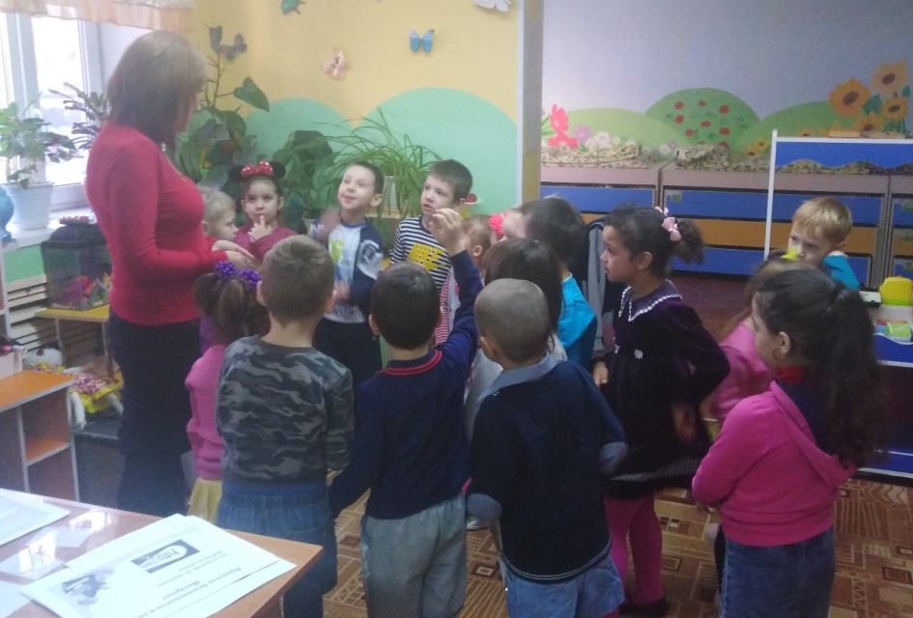
Предшествующая работа: знакомство детей с представлением об образе Родины, родного края, русском народном промысле, заучивание пословиц, поговорок, чтение сказок народов Поволжья
В игре принимают участие от 6 до 8 детей. Дети сидят за «круглым» столом. По краю стола разложены карточки одного из вариантов игры с изображением предметов, относящихся к жизни и быту русского народа. В центре стола расположен волчок. Воспитатель (ведущий) крутит волчок. Ребенок, который первый поднял руку, берет ту карточку, на которую указала стрелочка и рассказывает (или называет), что это за предмет, его предназначение. Выигрывает тот, кто больше наберет карточек.
Правила игры:

Slide 5

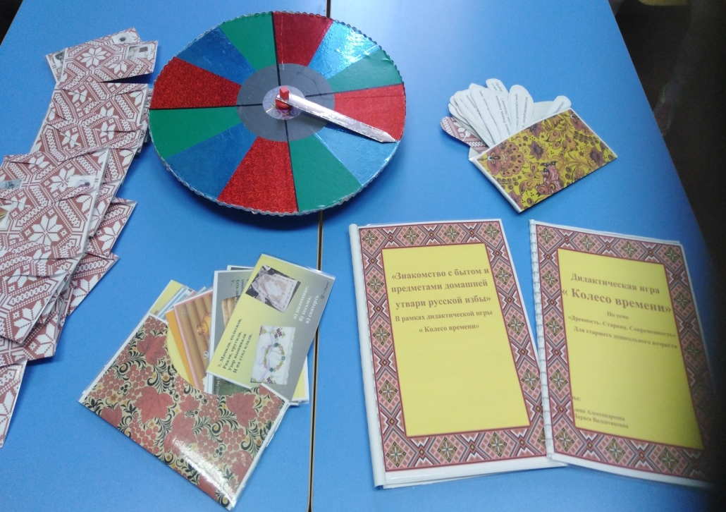
Где можно использовать игру:
Материал:
- на занятиях как пособие
- в самостоятельной деятельности как игровой материал
- в индивидуальной работе
Игровое поле в виде волчка, разделенное на 4 сектора. Каждый
сектор поделен на три части (зеленый цвет обозначает древность, голубой
старину, красный – современность), карточки с изображением предметов
быта разных временных отрезков (древность, старина, современность),
конверты с ребусами и головоломками, конверты с вопросами

Slide 6

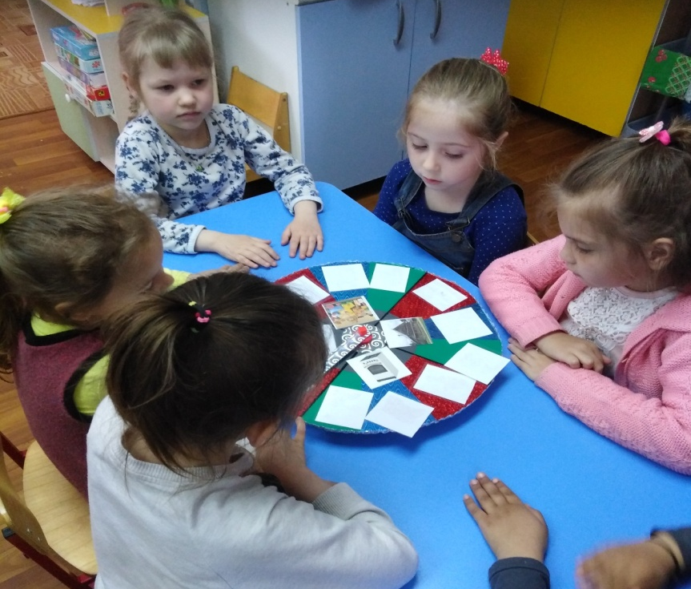
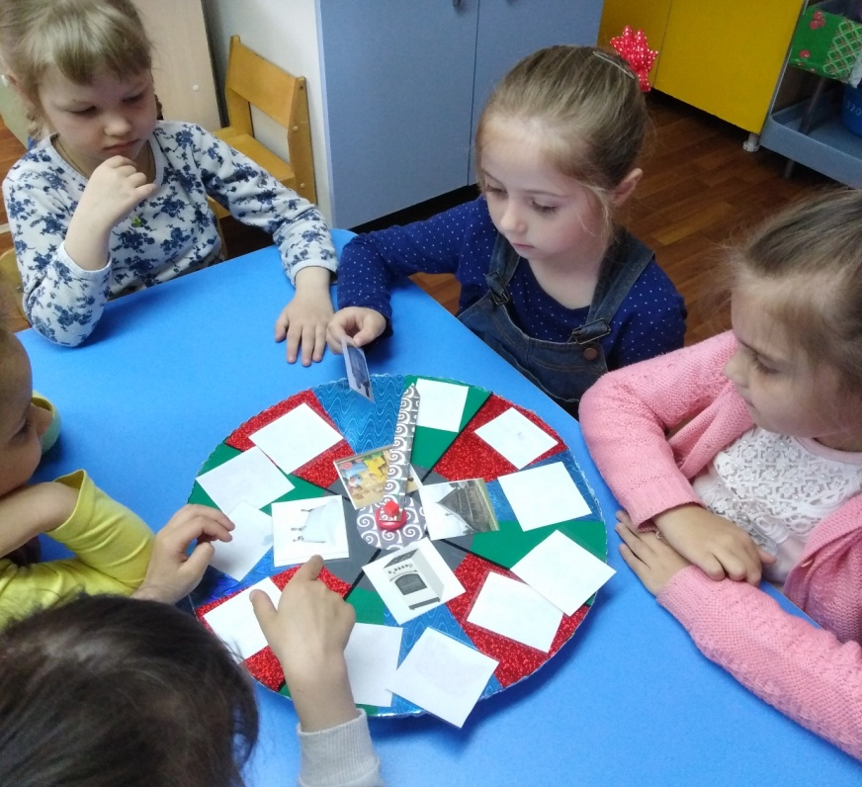
Варианты игры:
1 вариант «Что сначала, что потом».
Цель: учить составлять рассказ, расширять словарный запас ребенка, развивать логическое мышление, связную речь; научитья систематизировать полученные знания, уточнить знания детей о различных предметах быта
Игра позволяет выявить знания детей об особенностях жизни людей в прошлом, о последовательности изготовления изделий народного творчества, народного быта.
Материал: Игровое поле, карточки по разным темам.
Правила игры: Ведущий крутит колесо, ребенок берет картинку, на которую показывает стрелка и кладет на свой сектор на соответствующий изображению на картинке цвет. Выигрывает тот, кто быстрее соберет картинки на своем секторе.

Slide 7

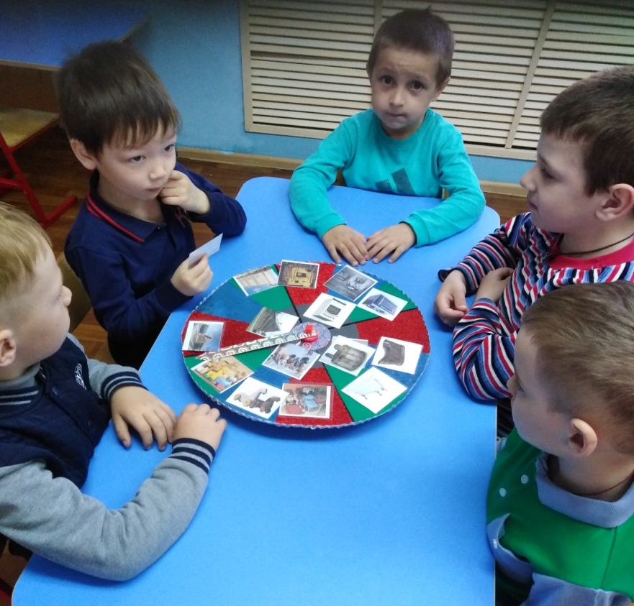
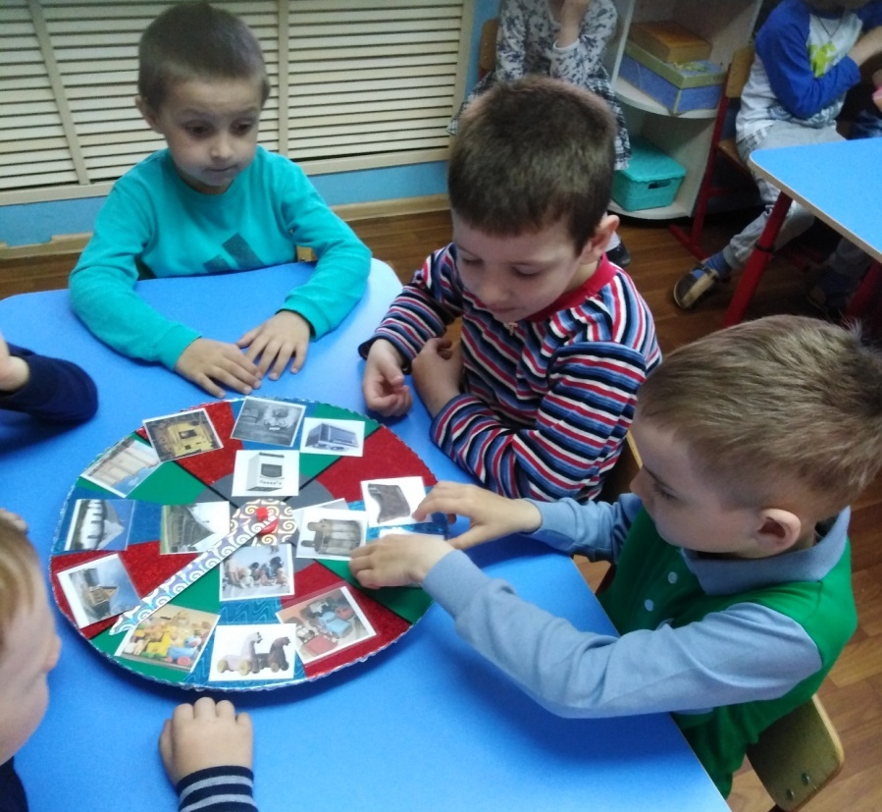
2 вариант: «Что ни так?»
Цель: развивать внимание, мышление, находить несоответствие картинок с данным временем, уточнить знания детей о различных бытовых предметах
Правила игры: На поле разложены картинки по секторам, ведущий крутит волчок. Ребенок должен дать название предмету, на какой укажет стрелка и определить правильно ли он расположен (цвет сектора).

Slide 8

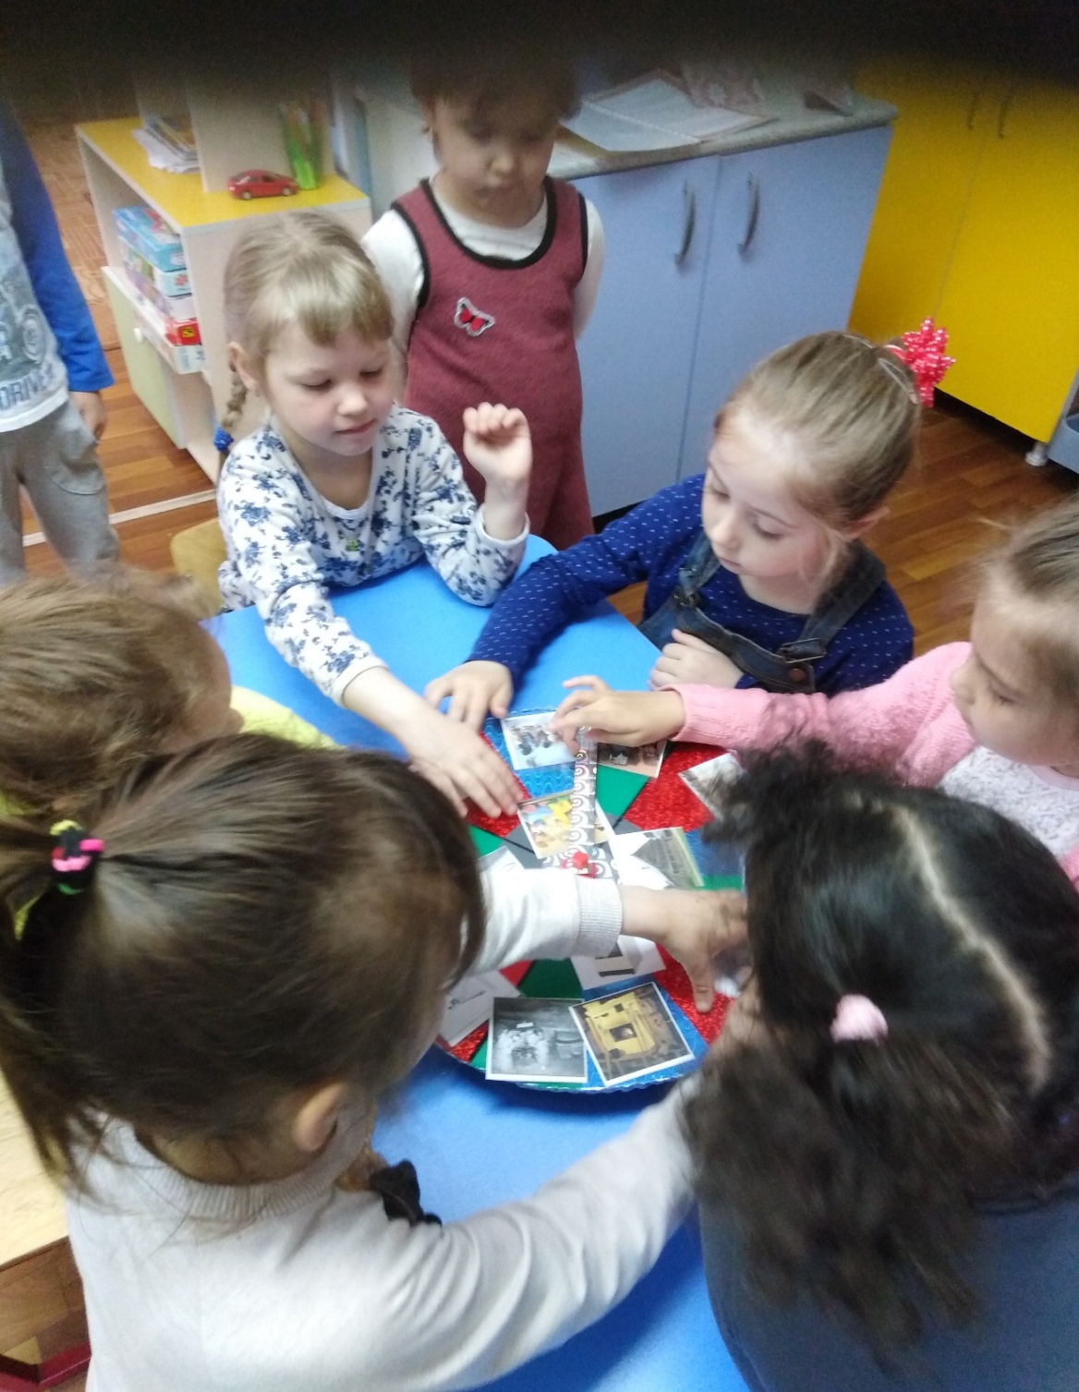
3 вариант
«Предметы народного быта»
Игра позволяет выяснить знания детей предметов народного быта, закрепить их значение. Вокруг игрового поля садятся дети. По считалке устанавливается очередность. На игровом поле по кругу раскладываются изображения предметов быта. Игрок раскручивает стрелку, составляет предложение с названием предмета, на который она указала. За полный содержательный ответ игроку дается фишка. По аналогии играют остальные. Выигрывает тот, кто соберет наибольшее количество фишек.
Усложнение: Подобрать к данным карточкам предметы из другого временного отрезка, или по функциональности предметов печь-ухват-горшок, коромысло-ведра-ушат, прялка-веретено-клубок.

Slide 9
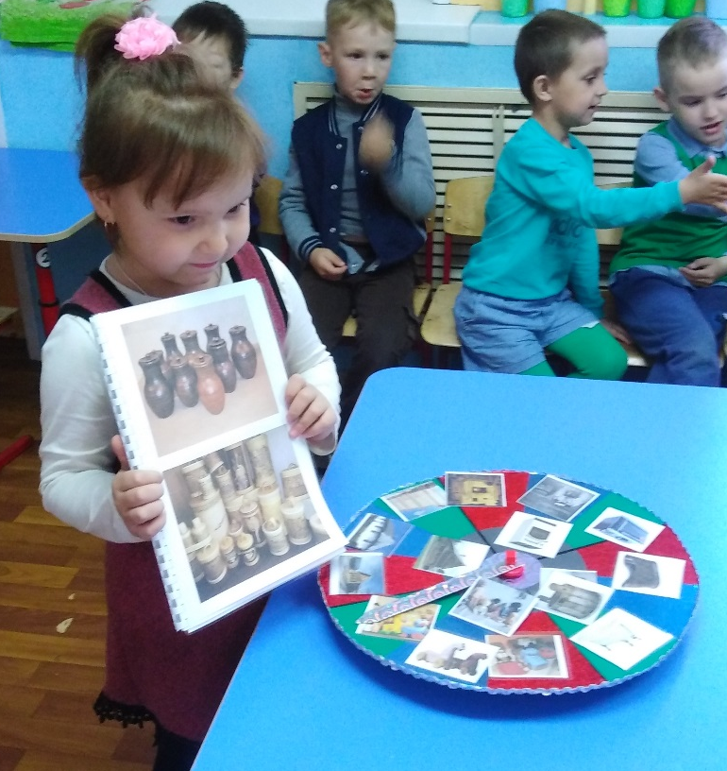
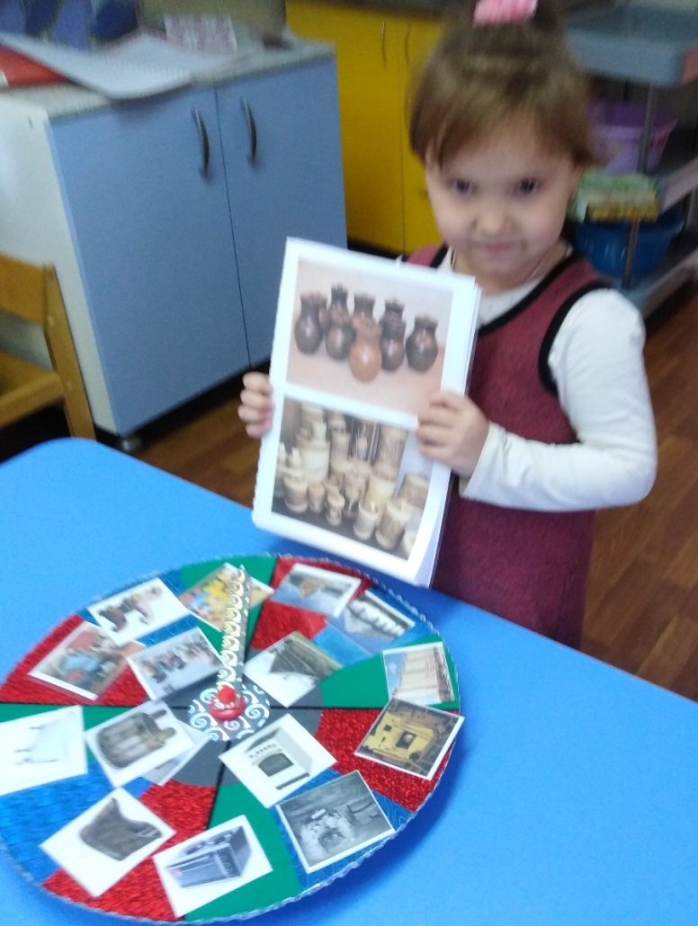
4 вариант
«Выставка старинных вещей»
Цель: совершенствование представления детей о способах классификации предметов по типовым признакам.
Ход игры: дети делятся на посетителей и экскурсоводов. Экскурсовод (ведущий) крутит колесо, берет карточку с изображением старинного быта, не показывая её посетителям. Интересно и понятно для других описать предмет, чтобы посетители сразу догадались, о чем идет речь и сказать о назначении предмета. Далее экскурсовод меняется.

Slide 10
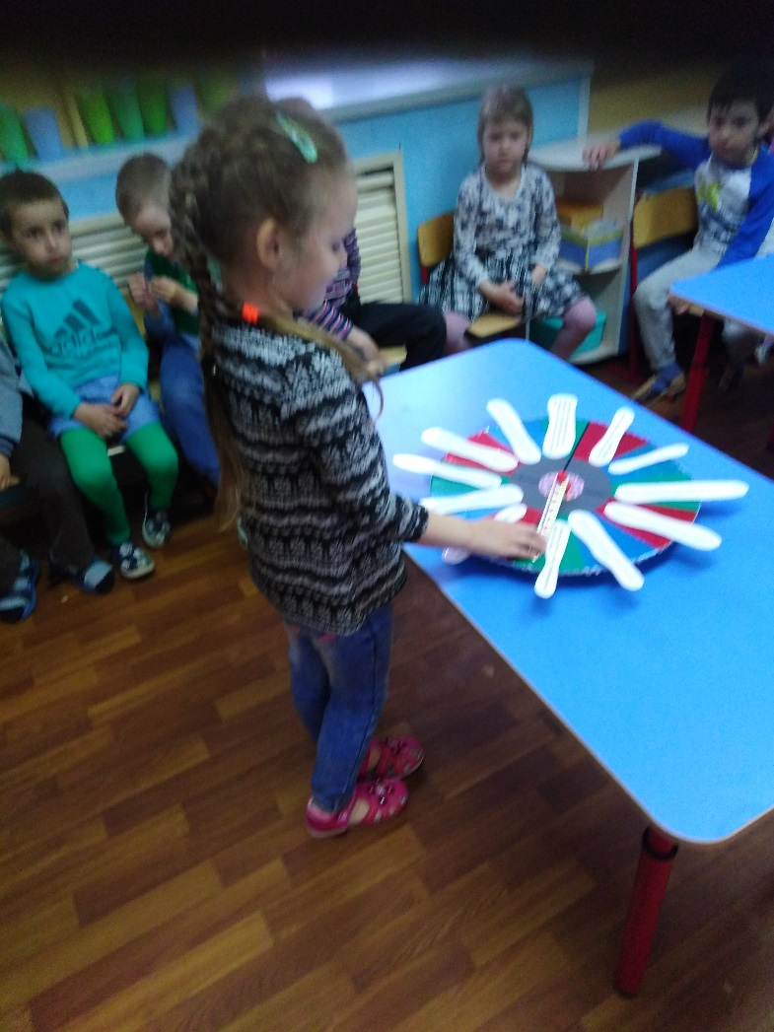
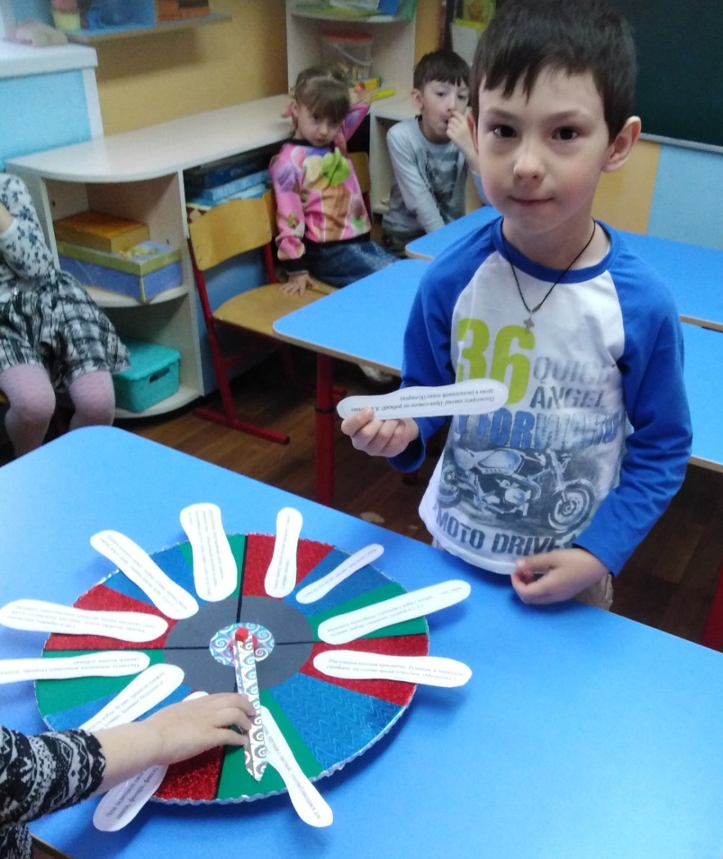
5 Вариант «Викторина»
Вокруг игрового поля раскладываются конверты, в которых вопросы-загадки о предметах быта. Игровой кубик и фишки. Дети садятся вокруг игрового поля. По считалке устанавливается очередность ходов.
Игрок с помощью стрелки определяет, в каком секторе будет играть. Затем бросает кубик и определяет номер вопроса. В соответствии с номером вопроса ведущий зачитывает задание игроку. За правильный ответ игрок получает фишку. По аналогии играют остальные. Выигрывает тот, кто соберет наибольшее количество фишек.

Slide 11
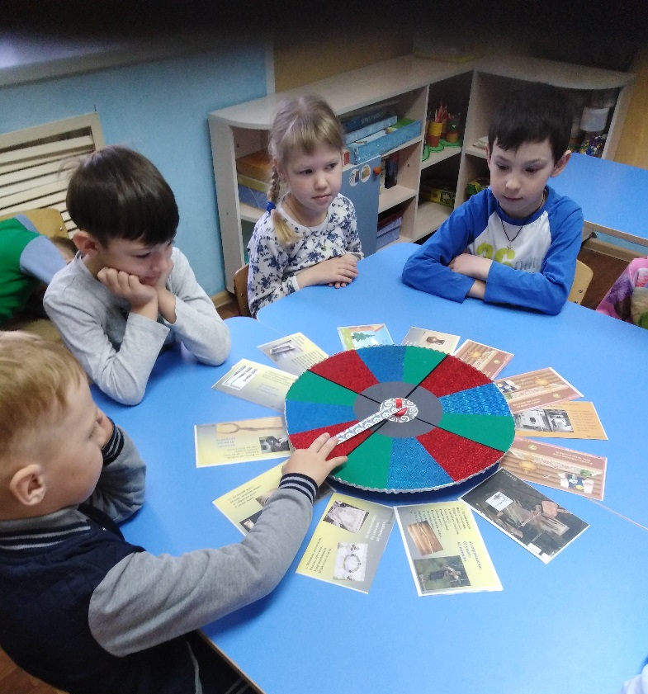
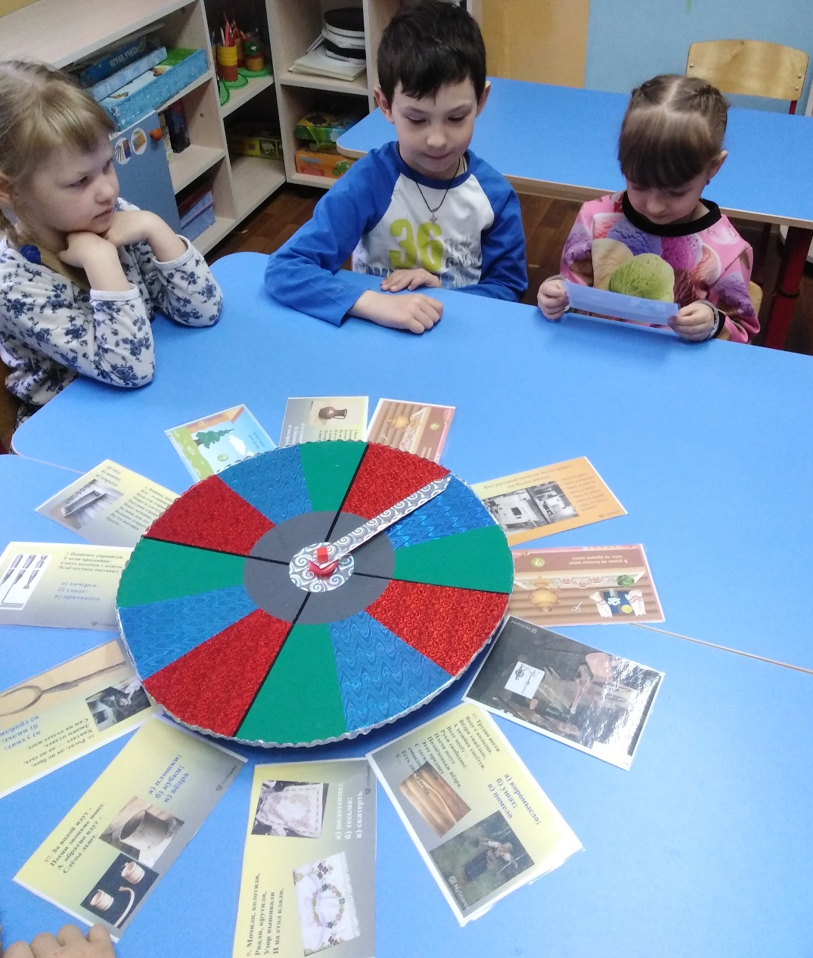
6 Вариант
«Ребусы и головоломки»
Играют аналогично варианту «Викторина», но в конвертах находятся ребусы и головоломки. За каждый угаданный ответ игрок получает фишку.
Выигрывает тот, кто получит больше фишек

